Slide 1
Vecator
Разработали и создали
Михайлов Борис
И
Алёна Дармороз

Slide 2
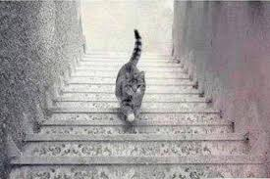
Что такое Vecator?
Vecator – это игра-платформер, сделанная по мотивам знаменитой мобильной игры Vector. В ней необходимо управляя домашним вполне котом прыгать по крышам, чтобы добраться до дома.

Slide 3

Процесс разработки
Разрабатывать игры – сложный процесс, тем более делая это в команде необходима организация
Меню
Геймплей
Уровневая система

Slide 4
Интерфейс

Slide 5
Геймплей

Slide 6
Уровневая система

Slide 7
Вывод
У нас получилась игра!!!

Slide 8

Спасибо за внимание!!!

